Slide 1




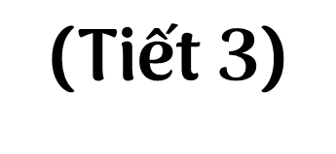



Slide 2


Slide 3


Hoạt động 4: Tìm hiểu về chế độ ăn uống cân bằng.

Slide 4
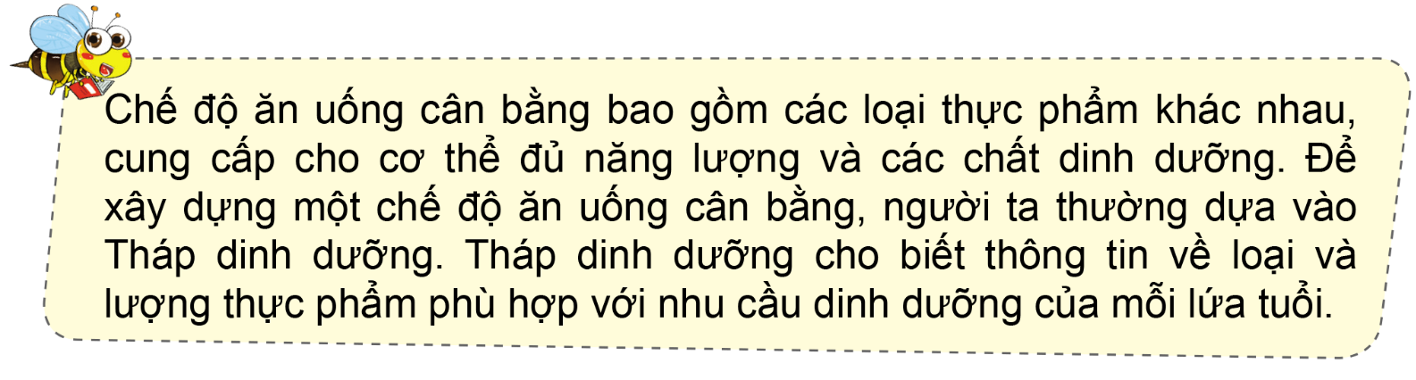

Slide 5

Theo em, thế nào là chế độ ăn uống cân bằng?
Dựa vào đâu để chúng ta có thể xây dựng được chế độ ăn uống cân bằng?

Slide 6
Theo em, thế nào là chế độ ăn uống cân bằng?
Chế độ dinh dưỡng cân bằng bao gồm các loại thực phẩm khác nhau, cung cấp cho cơ thể đủ năng lượng và các chất dinh dưỡng.

Slide 7
Dựa vào đâu để chúng ta có thể xây dựng được chế độ ăn uống cân bằng?
Để xây dựng được chế độ ăn uống cân bằng, người ta thường dựa vào Tháp dinh dưỡng.

Slide 8
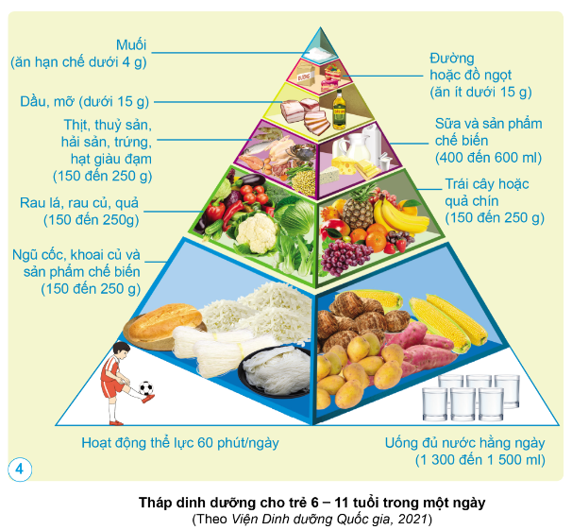
Dựa vào hình 4, nêu tên các nhóm thực phẩm cần thiết cho trẻ 6 - 11 tuổi trong một ngày. Trong đó, thực phẩm nào nên ăn hạn chế, thực phẩm nào nên ăn ít?

Slide 9

Tên các nhóm thực phẩm cần thiết cho trẻ 6 - 11 tuổi trong một ngày:
Đáy tháp: Ngũ cốc, khoai củ và sản phẩm chế biến.
Tầng thứ 2: Rau lá, rau củ, quả, trái cây hoặc quả chín.
Tầng thứ 3: Thịt, thủy sản, hải sản, trứng, hạt giàu đạm, sữa và các sản phẩm chế biến.
Tầng thứ 4: Dầu, mỡ
Tầng thứ 5: Đường hoặc đồ ngọt
Tầng thứ 6: Muối

Slide 10
Trong các thực phẩm trên thì thực phẩm nên ăn hạn chế là muối, thực phẩm nên ăn ít là đường.

Slide 11


Slide 12
Hoạt động 5: Phân tích các thành phần dinh dưỡng trong một bữa ăn.

Slide 13
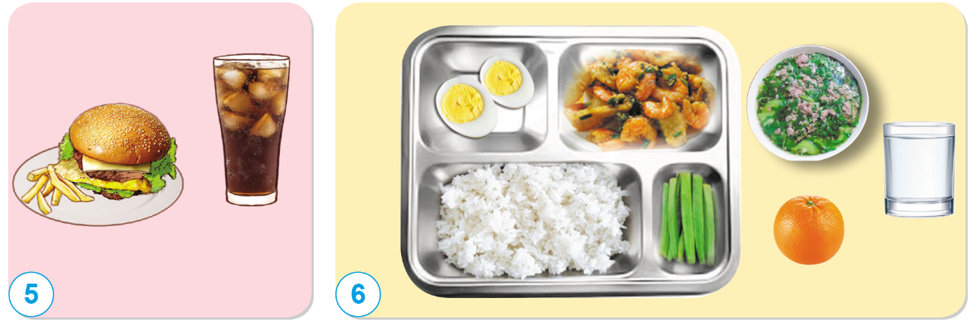
Các thức ăn trong bữa ăn ở hình 5 và 6:
Được chế biến từ những thực phẩm nào?
Cung cấp những nhóm chất dinh dưỡng nào?

Slide 14



Slide 15
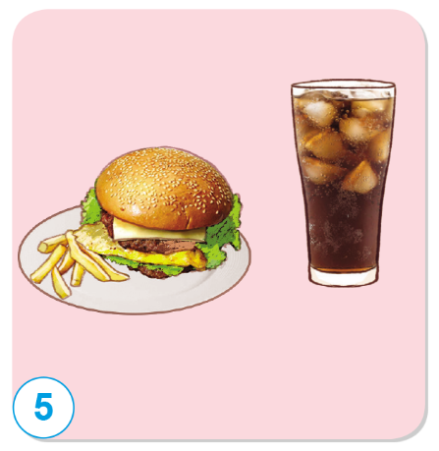
Bánh mì: chất tinh bột
Rau, củ (khoai tây): Chất xơ, vitamin.
Thịt: Chất đạm.
Nước ngọt: Chất đường, đồ ngọt.

Slide 16
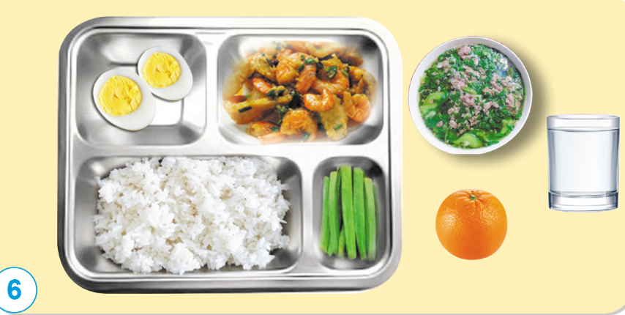
Cơm: Tinh bột
Trứng: Chất đạm, protein.
Tôm, thịt: Chất đạm
Đậu: Chất vitamin, chất khoáng.
Canh: Nước, chất xơ.
Cam: Vitamin, chất khoáng
Nước: Nước

Slide 17


Slide 18

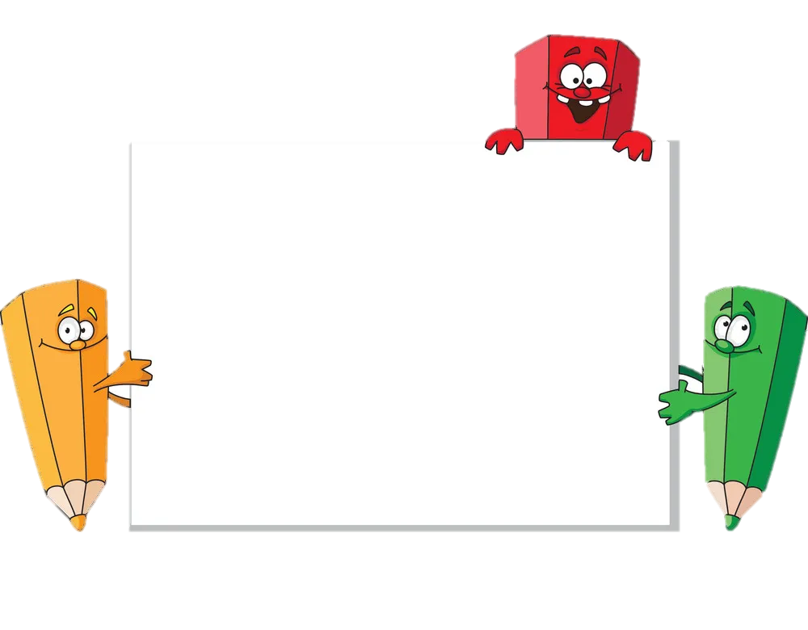


Slide 19


Chia lớp thành các nhóm. Và cùng thi một lượt tổng thời gian 3 phút.
Các nhóm thi nhau đưa ra những loại thức ăn, nước uống nào nên ăn – tốt cho sức khỏe và không nên ăn trong thời gian 3 phút. Sau 3 phút, nhóm nào kể được nhiều thì nhóm đó thắng cuộc.

Slide 20

Về nhà: thực hiện chế độ ăn uống cân bằng, lành mạnh.

